Slide 1
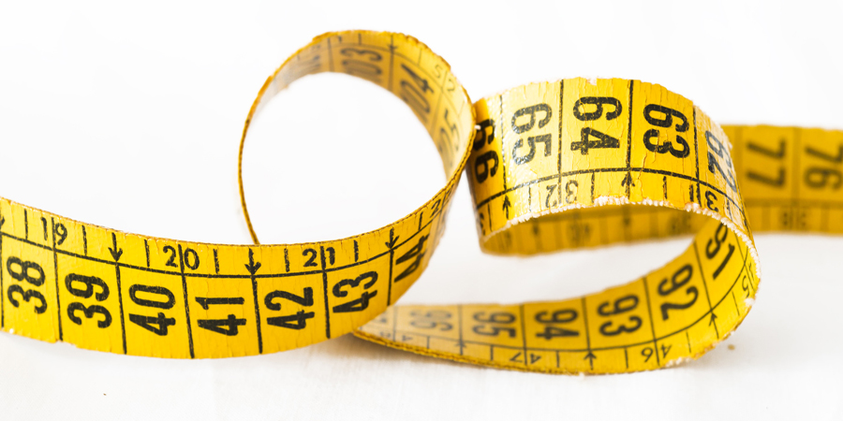
יחידות מידה
מדידת מרחקים

Slide 2
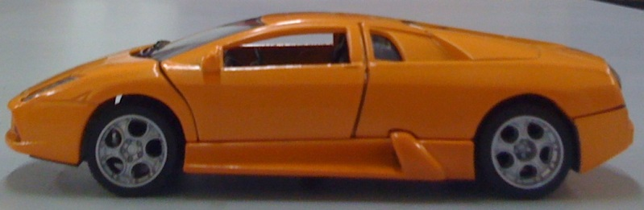
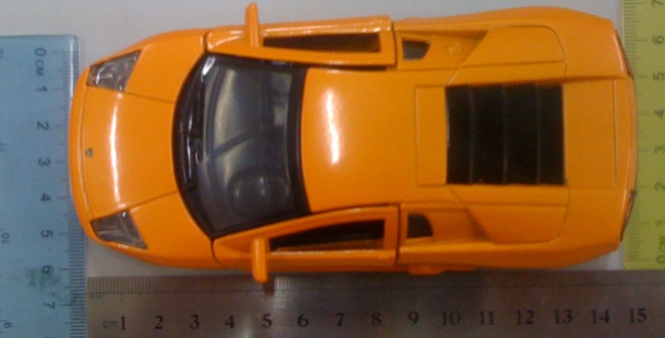
דגם ביחס 1:32

Slide 3
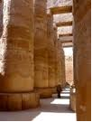
מן האמה ועד למטר
מדידה כהשוואה - ניתן להעריך מה גובה העמוד ביחס לאדם

Slide 4
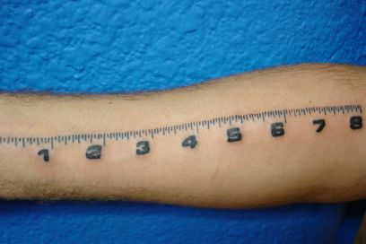
מן האמה ועד למטר
  כאשר הצייד הקדמון יצא למסעותיו ונמלט מאריה ענק שרדף אחריו, היה עליו לתאר עם שובו את האריה לשבט. כיצד יתאר את גודלו?
  על ידי השוואה לאמת מידה.
  ומניין תהיה לו אמת מידה כזאת?
  אמת היד שלו, היא אמת מידה שהיא חלק בלתי נפרד מגופו (מכאן מקור הביטוי "אמת מידה"). זוהי אמת מידה אישית.

Slide 5
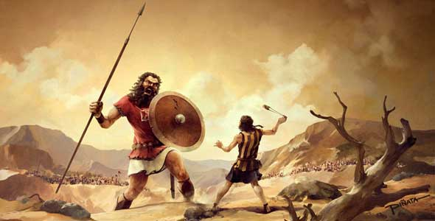
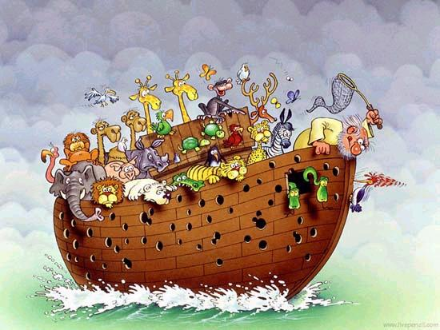
מן האמה ועד למטר
  המידות הקדומות ששימשו את עם ישראל היו קשורות ליד – אמה, טפח, זרת.
  על גָּלְיָת נאמר שגובהו הוא שש אמות וזרת.
  על תיבת נֹחַ נאמר כי שְׁלשׁ מֵאוֹת אַמָּה
  אֹרֶךְ הַתֵּבָה חֲמִשִּׁים אַמָּה רָחְבָּהּ וּשְׁלשִׁים
  אַמָּה קוֹמָתָהּ.
  כך גם בתרבויות אחרות. האנגלים, לדוגמה, משתמשים במידה רגל עד היום.

Slide 6
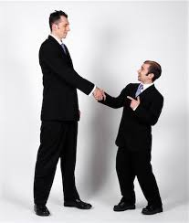
הצורך במידה אוניברסאלית
האמה של איש אינה האמה של רעהו.
היחידה התקנית היום היא המטר
כאשר יזמו מלומדים, בעת המהפכה הצרפתית, הגדרה של יחידות תקניות, הם ביקשו אמת מידה אוניברסאלית, שתהיה בסדר הגודל של גוף האדם ושאינה תלויה בלאום ובתרבות.

Slide 7
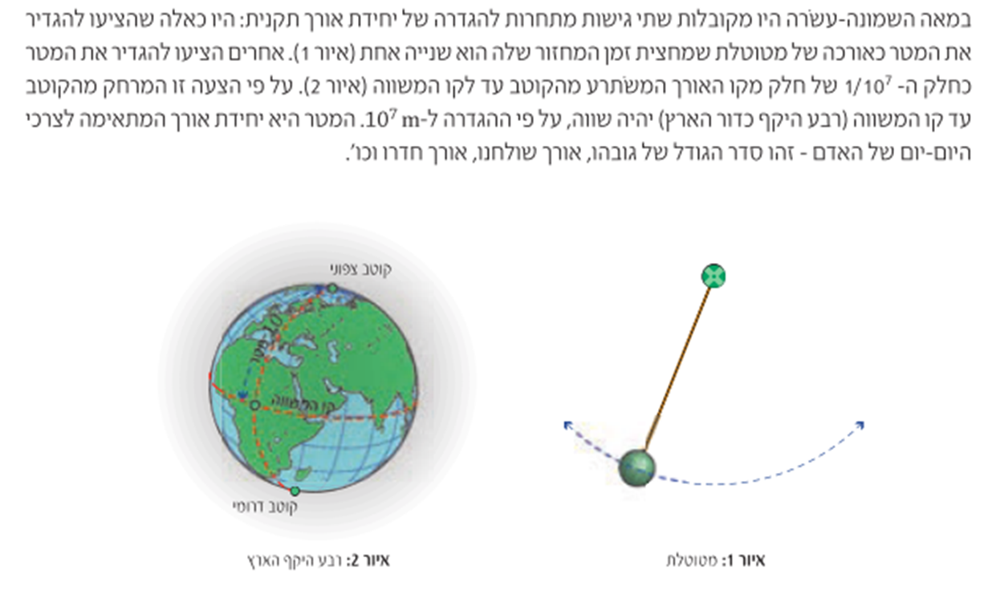
הצורך במידה אוניברסאלית

Slide 8
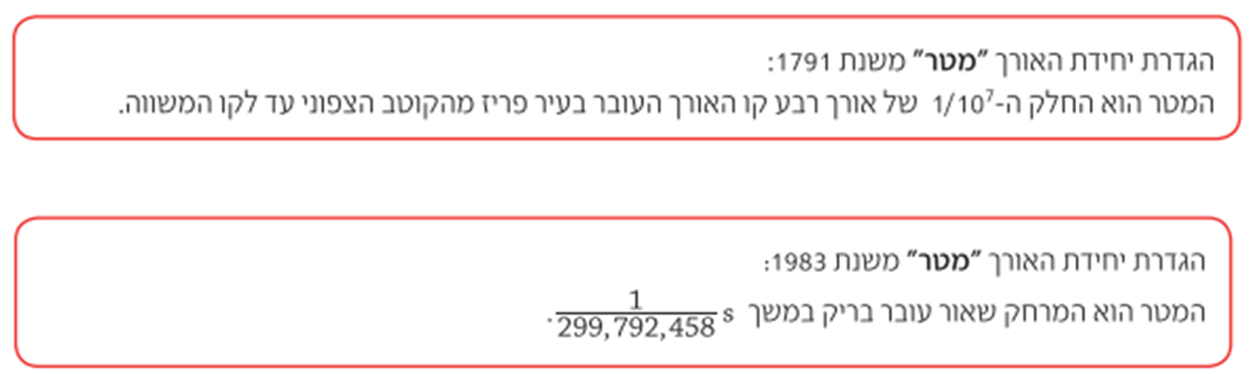
הגדרת המטר

Slide 9
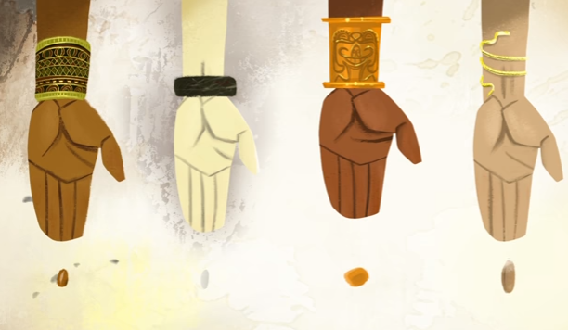
https://youtu.be/7bUVjJWA6Vw

Slide 10
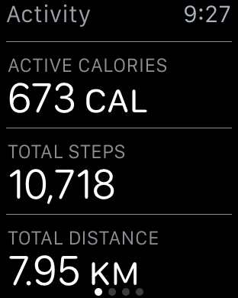
מדידת מרחקים גדולים
ספירת צעדים - הרומאים כינו את הצעד הכפול (המרחק שעוברת רגל ימין בין שתי דריכות על הקרקע) במילה Passuum. צעד כפול כזה, של אדם מבוגר, הוא כ-1.6 מטר. מי שהלך אלף צעדים כפולים עבר mille passuum (mille - אלף). מכאן התקבלה יחידת האורך מייל (mile).

Slide 11
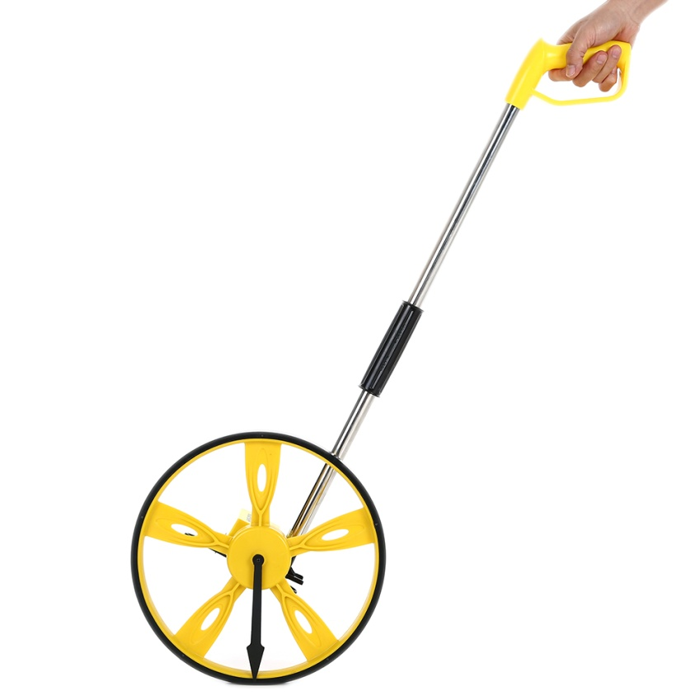
מדידת מרחקים גדולים
מדידת מרחקים במכונית - במכונית אנו סופרים סיבובים של הגלגל (במקום למדוד צעדים). המכשור המודרני מאפשר כאן דיוק רב. מדידה זו אינה תלויה במידותיו של הנהג. כל נהג שייכנס לאותה מכונית ימדוד אותו מרחק.

Slide 12
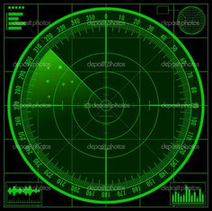
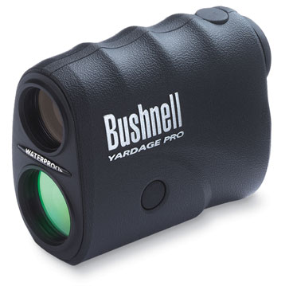
מדידת מרחקים גדולים באמצעות זמן
הד - הקול שיוצא מפינו נע קדימה, פוגע בצלע הר וחוזר אלינו. זמן התקדמות, הלוך ושוב, ממושך יותר, מעיד על מרחק גדול יותר.
עטלפים משתמשים בדרך זו להערכת מרחק.
על בסיס עיקרון ההד פותח מכשיר הסונאר שמסייע באיתור צוללות, מכשיר הראדאר, ומד טווח לייזר.
המרחק לירח למשל נמדד בניסוי בו שוגרה קרן לייזר אל מראה שהוצבה על הירח ונמדד הזמן שלקח לה לנוע הלוך ושוב.

Slide 13
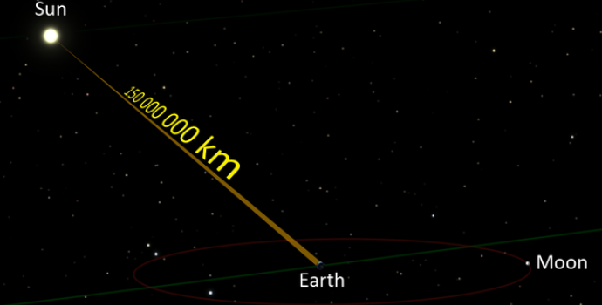
מדידת מרחקים גדולים באמצעות זמן
שנת אור – המונח אינו מתאר זמן אלא מרחק. זהו המרחק שעובר האור במשך שנה.
כיוון שהאור נע במהירות של 300,000 ק"מ בשנייה, שנת אור היא מרחק עצום המשמש למדידת מרחקים אסטרונומיים.
למשל, את המרחק מהשמש לכדור הארץ, 150 מיליון ק"מ, עובר האור בכ- 8 דקות.

Slide 14
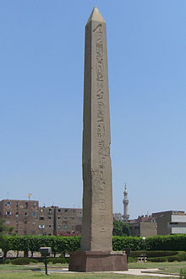
דף חקר – מדידת מבנה גבוה
º45
1.5 מטר
19.2 מטרים
ניתן למדוד את גודלם של גופים מרוחקים, אם יש לנו מדידת מרחק חלופית נוחה, שאליה מצרפים מדידת זווית. במדידות אסטרונומיות משתמשים בזה לרוב.

Slide 15
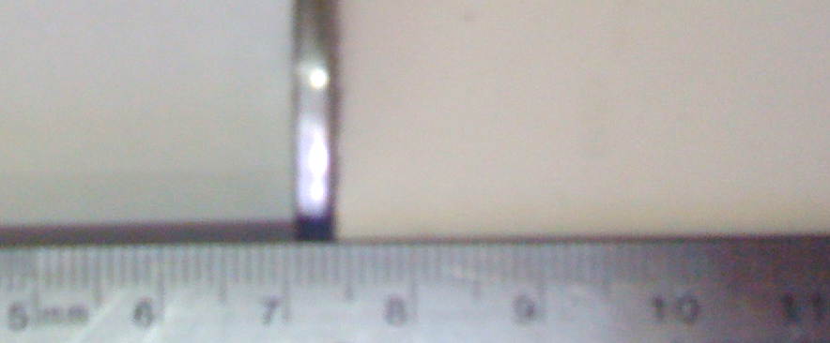
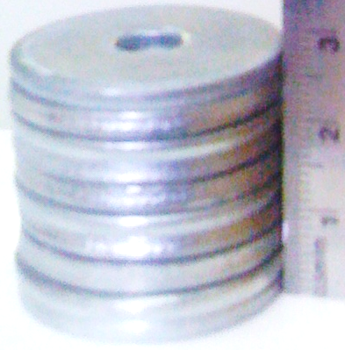
מדידת מרחקים קטנים
מדידת עובי של מטבע
האם ניתן לשפר את המדידה – בשימוש בסרגל בלבד?

Slide 16

מדידת מרחקים קטנים
מדידת עובי של דף בספר

Slide 17
מדידת מרחקים קטנים
תלמידים מדדו 100 דפים עוקבים של ספר ומצאו כי העובי הכולל הוא 10 מ"מ. מזה הם העריכו את עוביו של דף בודד. מהי ההערכה?
מחלוקת העובי הכולל במספר הדפים מתקבל כי העובי של דף הוא 0.1 מ"מ.
בהתבוננות נוספת גילו התלמידים כי בתוך קבוצת מאה הדפים, יש חמישים דפי תמונה עוקבים. הם מדדו את העובי הכולל של קבוצת הדפים הזאת ומצאו כי הוא 5.5 מ"מ. מה עוביו של דף תמונה? מה עוביו של דף רגיל?
מפעולת חילוק מתקבל כי עוביו של דף תמונה הוא 0.11 מ"מ. העובי הכולל של קבוצת הדפים הרגילים הוא 4.5 מ"מ, ולכן עוביו של כל דף הוא 0.9 מ"מ.
מתברר כי המדידה של כלל מאה הדפים הניבה תוצאה שגויה לכל דף (0.1 מ"מ). האם בכל זאת יש לתוצאה הזאת משמעות?
כן. זהו העובי הממוצע של דף בקבוצת מאה הדפים. אמנם אין אף דף שזה עוביו, אך זהו הממוצע.

Slide 18
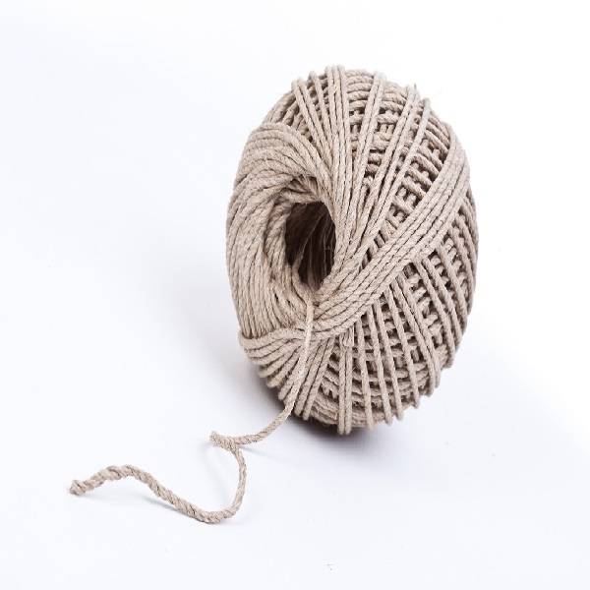
מדידת מרחקים קטנים
מדידת עובי של חוט

Slide 19
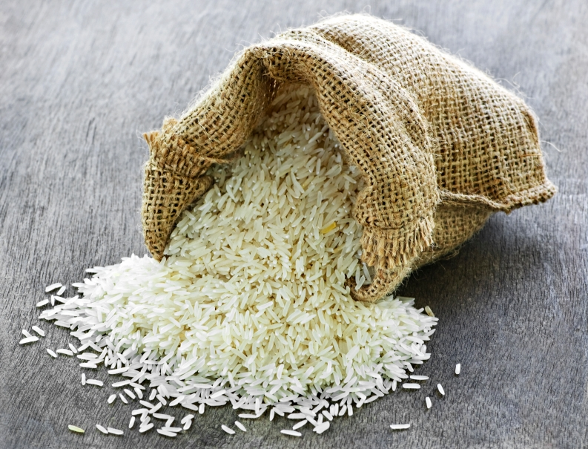
מדידת מרחקים קטנים
תלמידה מבקשת למדוד את אורכו של גרגר אורז מסוים. מה הקושי העומד בפניה? כיצד תתגבר על הקושי?
הקושי נובע מן הממדים הקטנים של הגרגר. ניתן לצלם את הגרגר כשלידו סרגל ולהגדיל את התמונה.

Slide 20
מדידת מרחקים קטנים
תלמיד מבקש למצוא את האורך הממוצע של גרגרי אורז מסוג מסוים. מה תייעצו לו.
התלמיד יוציא קבוצה של גרגרים מן השק ויציב אותם בקו ישר, בזה אחר זה. הוא ימדוד את האורך הכולל ויחלק במספר הגרגרים.
מה עליו לעשות כדי לדייק ככל האפשר?
עליו לקחת קבוצת גרגרים גדולה ככל האפשר. מדוע לא ייקח קבוצה עצומה? מפני שהדבר יהיה כרוך בספירה מתמשכת.
האם כדאי לתלמיד למדוד את האורך של כל גרגר בנפרד ואחר לחשב את הממוצע?
לא. זה יחייב אותו לערוך מדידות רבות (לאחר הגדלה) ואז לחשב ממוצע. התוצאה תהיה זהה לזו שהוצגה כאן (עם סיכוי רב יותר לשגיאות מדידה ולשגיאות חישוב).

Slide 21
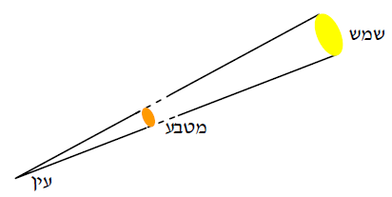
מדידת גודלו של עצם מרוחק
מדידת קוטר השמש
תלמידה קראה בספר כי המרחק של הארץ מן השמש הוא 150 מיליון ק"מ. היא מעוניינת לברר מהו הקוטר של השמש. לשם כך היא מחזיקה מטבע של 10 אגורות בינה לבין השמש, כך שהמטבע מסתיר בדיוק את השמש. מדוע היא עושה זאת?
ראשית, כמובן שיש להימנע ממבט ישיר אל השמש.
היחס שבין המרחק אל השמש לבין קוטר השמש, הוא כמו היחס שבין המרחק מן העין אל המטבע לבין קוטר המטבע.

